Slide 1

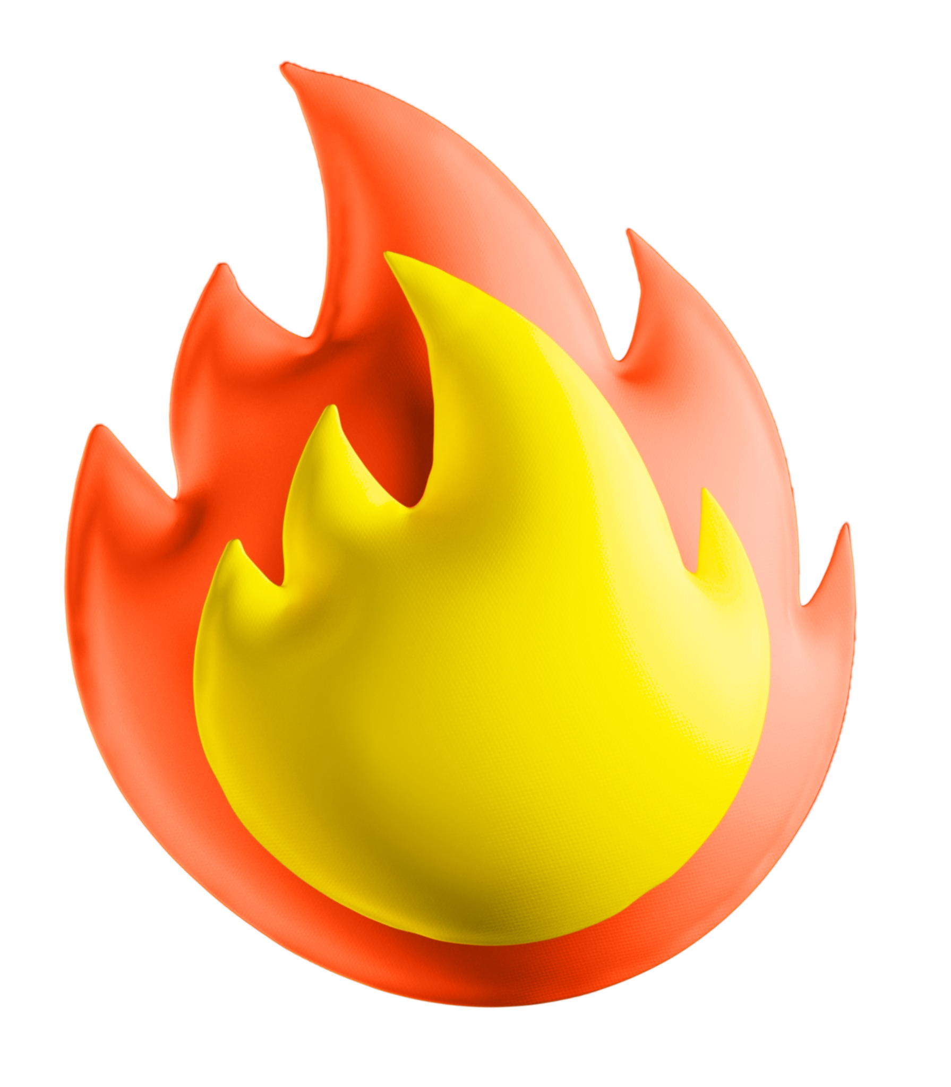

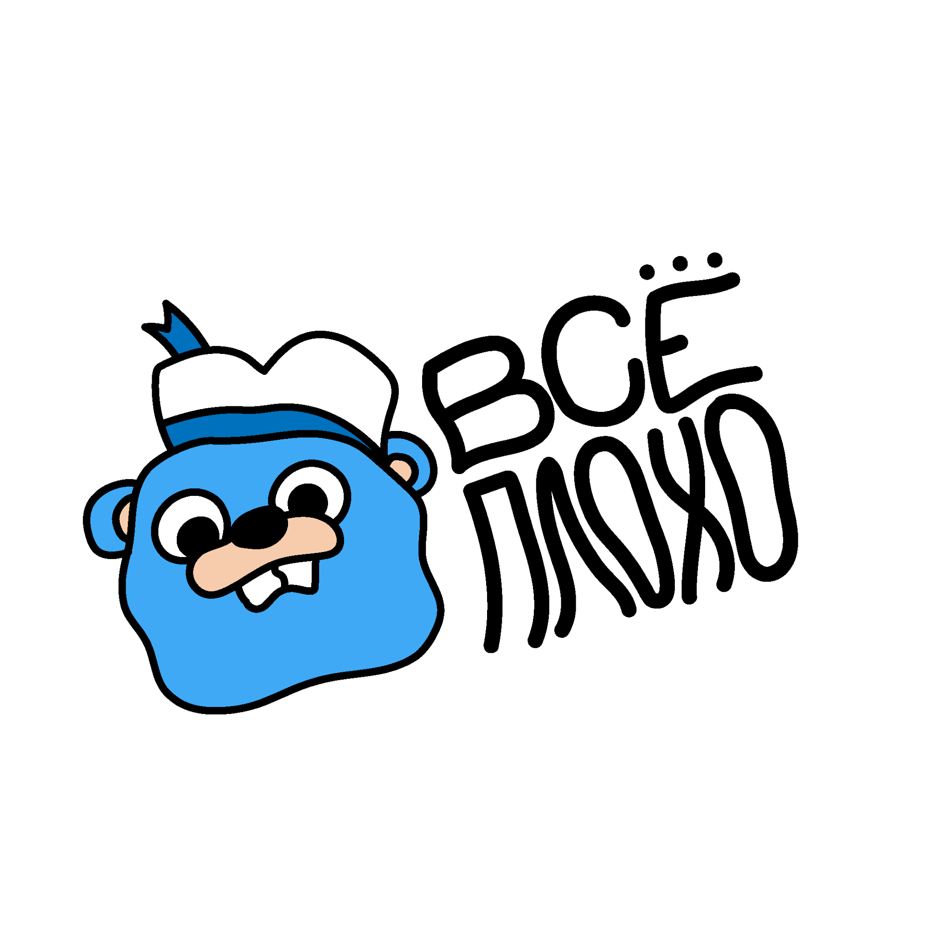
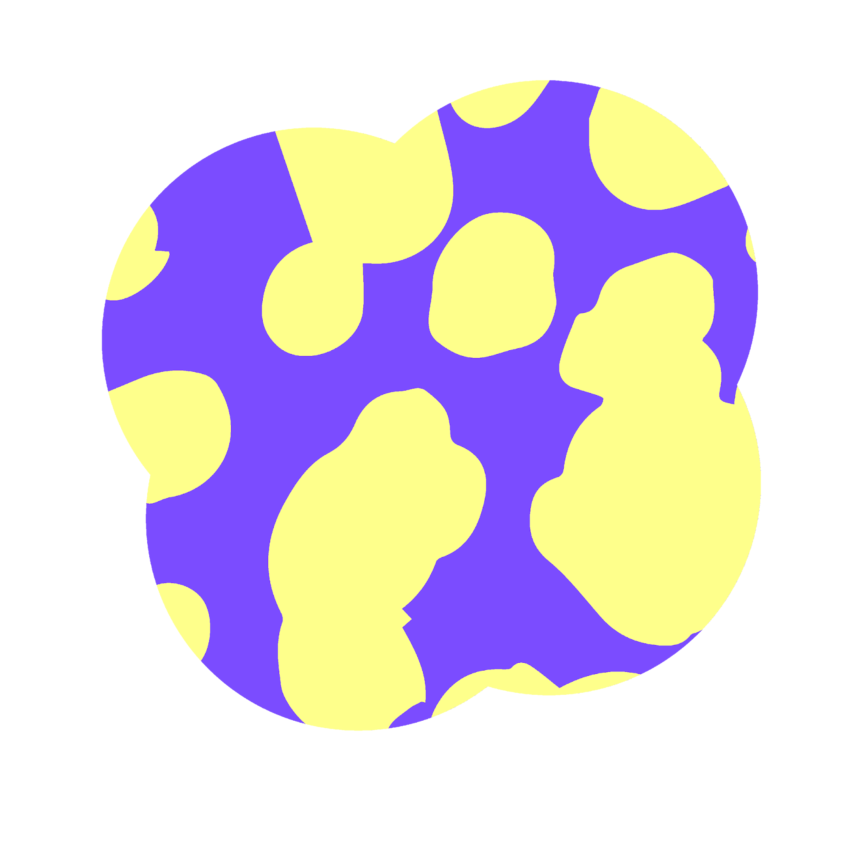
Санкт-Петербург | 2026
Практика 2:
контракт
Марат Зимнуров
Notes:
2 мин. Цель практики — не собрать красивые промпты, а улучшить конкретные артефакты Практики 1 шестью различимыми техниками.
[Sources]
- practices/practice_02/README.md

Slide 2
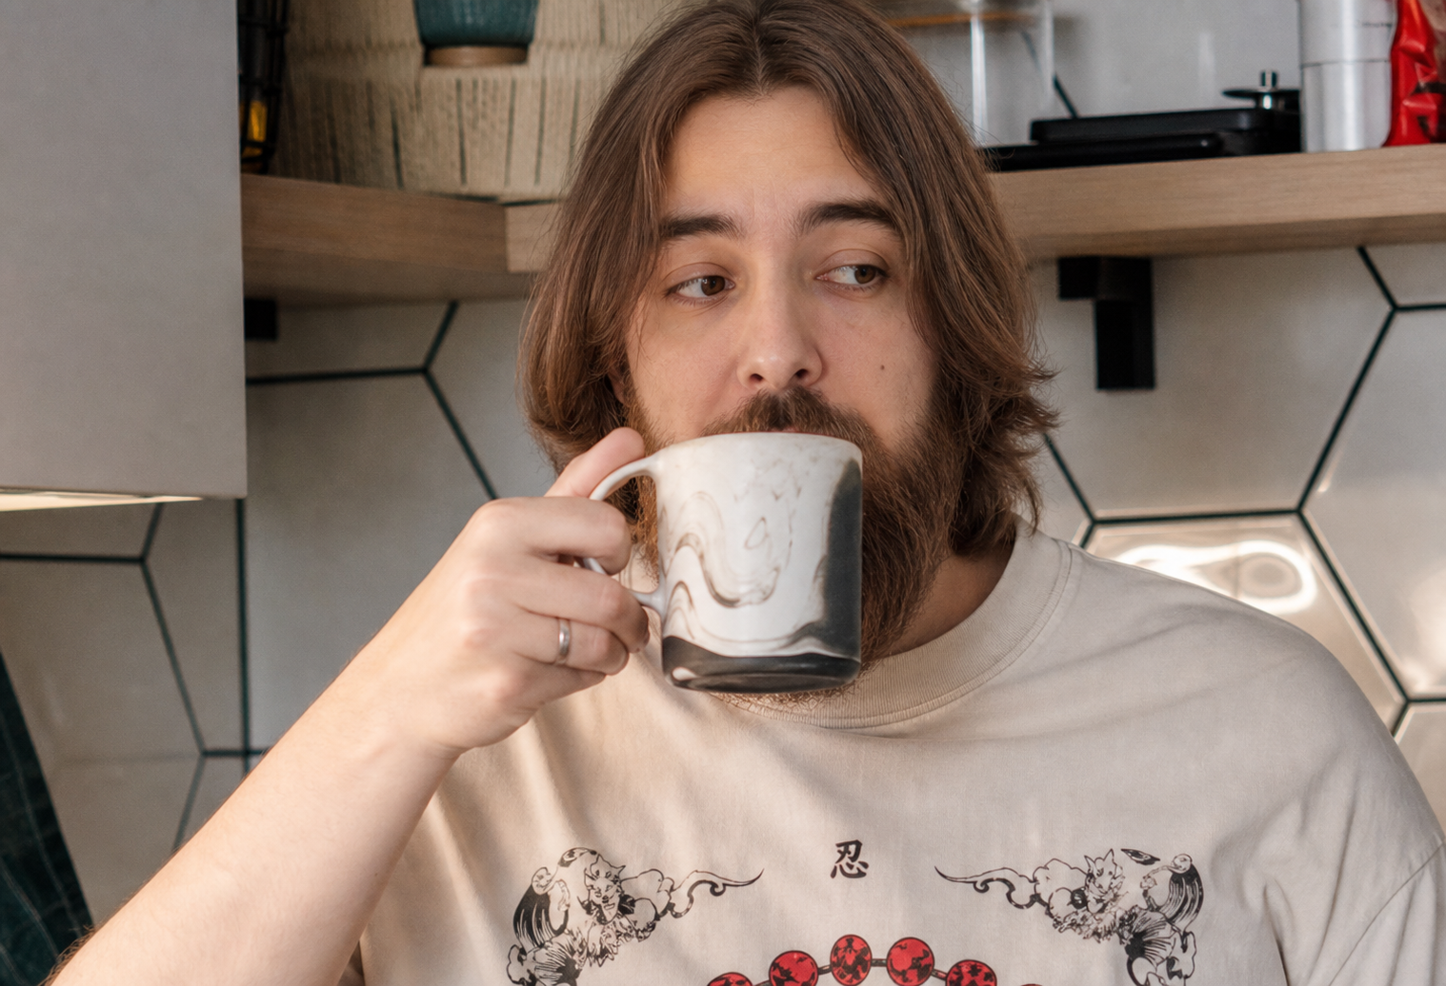
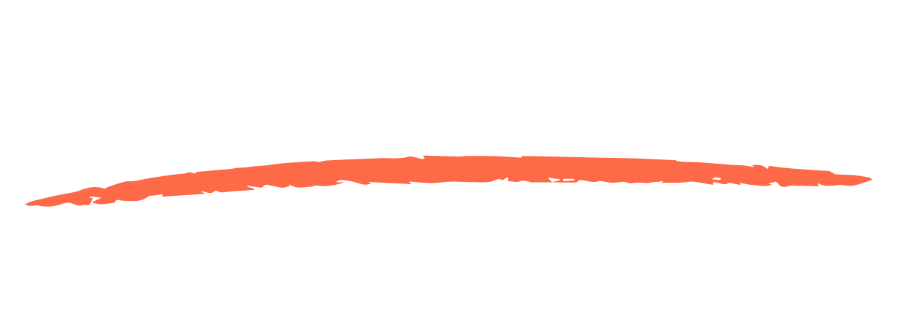
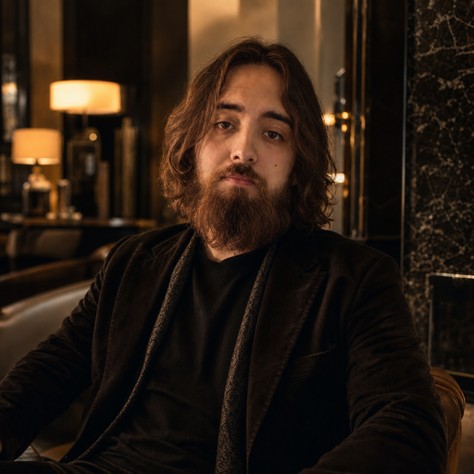
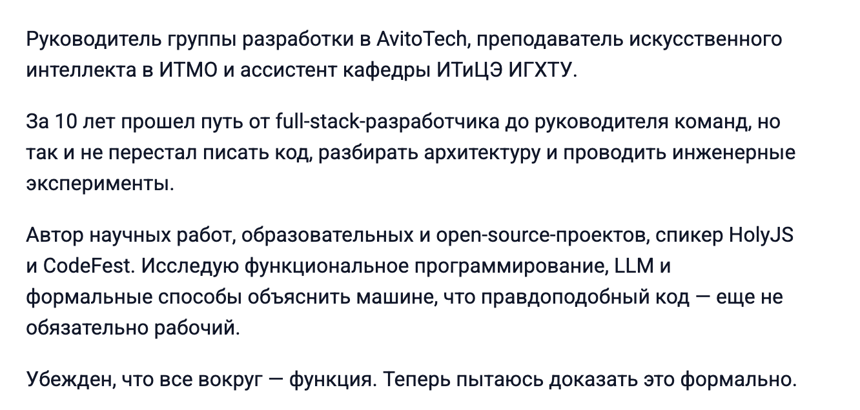

Санкт-Петербург | 2026
Марат Зимнуров
Notes:
2 мин. Коротко представьтесь; свяжите инженерные эксперименты с необходимостью проверять наблюдаемый результат.
[Sources]
- User-authored slide

Slide 3



Откройте артефакты
Практики 1
Saint Petersburg | 2026
Notes:
2 мин. Попросите открыть каталог practice_01 и выбрать один слабый файл. Отдельного сводного ответа студенты не сдают.
[Sources]
- practices/practice_01/README.md

Slide 4


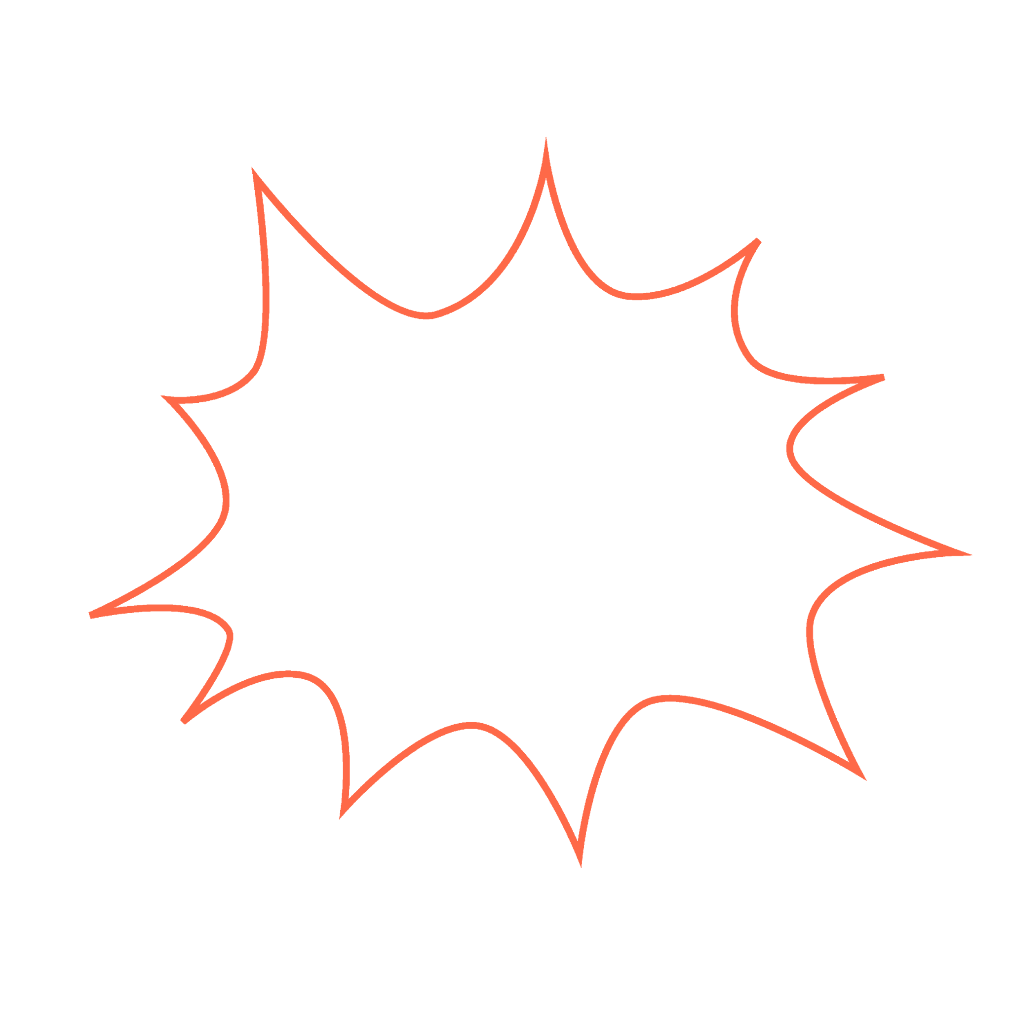
Что сдаём сегодня?
prompts.md + 6 experiment.md
Saint Petersburg | 2026
Notes:
2 мин. Покажите структуру practice_02: общий prompts.md и шесть каталогов, в каждом отдельный experiment.md.
[Sources]
- practices/practice_02/README.md

Slide 5
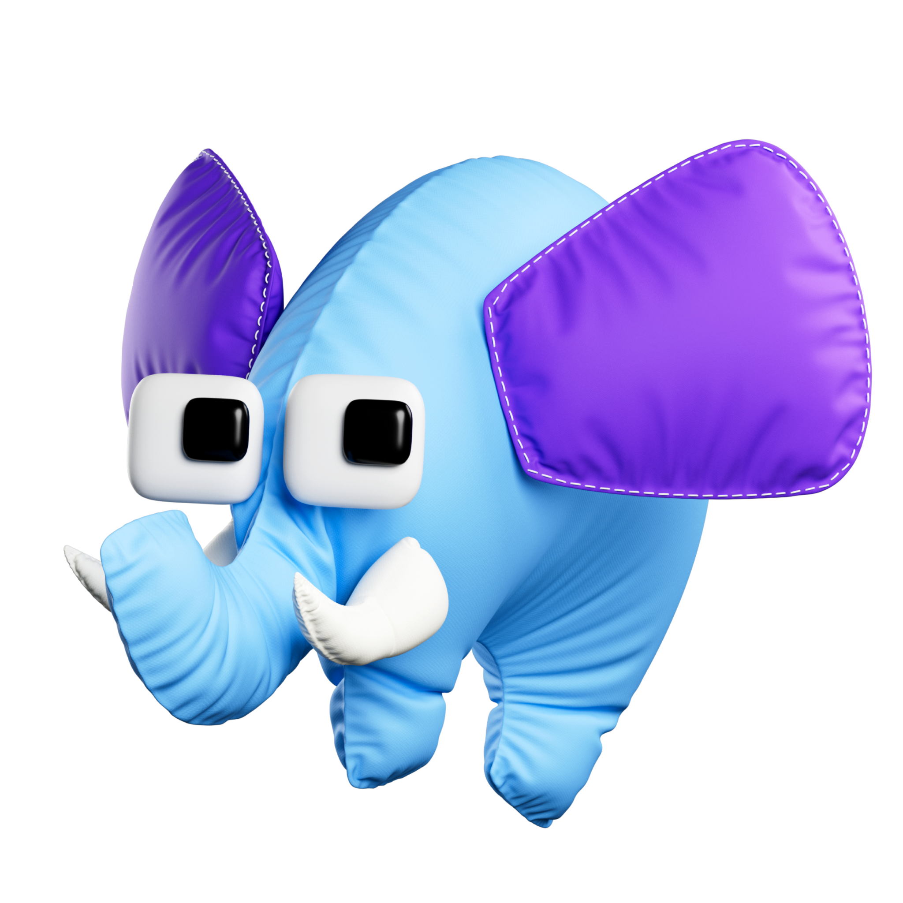

Saint Petersburg | 2026
90 минут
1. 0–10 Выбрать слабый артефакт Практики 1
2. 10–46 Шесть экспериментов по 6 минут
3. 46–65 Свести изменения в prompts.md
4. 65–80 Независимая проверка другой командой
5. 80–90 Исправить файлы и добавить evidence
Notes:
2 мин. Покажите таймбоксы. Каждый эксперимент обязан закончиться изменением реального файла Практики 1.
[Sources]
- practices/practice_02/README.md

Slide 6
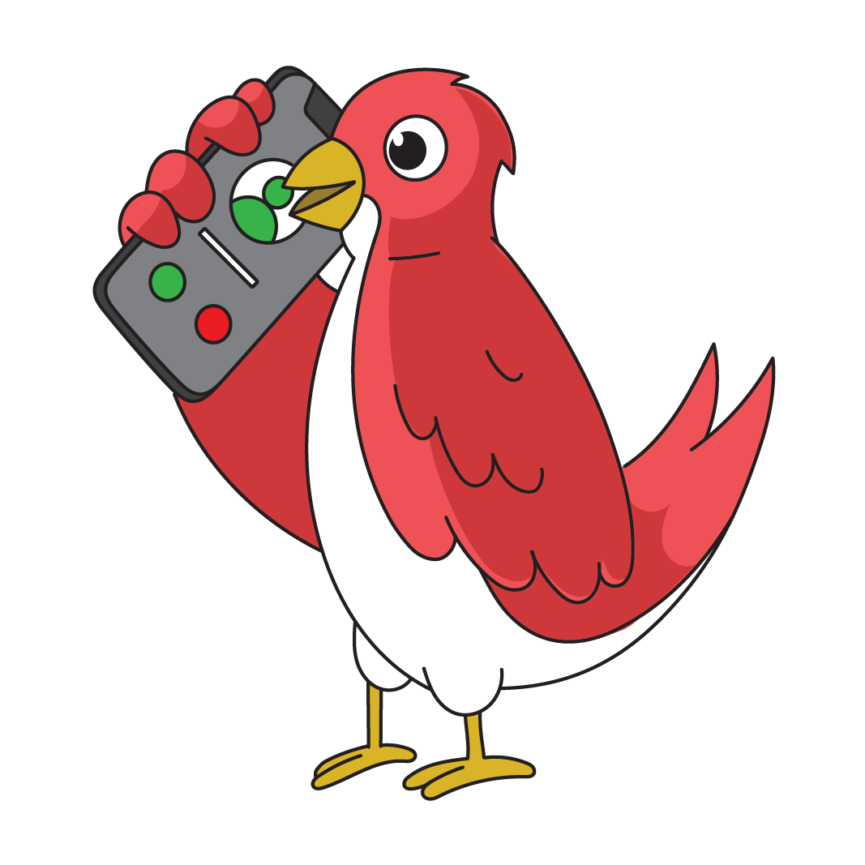
Saint Petersburg | 2026
6 раундов × 6 минут
FIX
Few-shot · RCTF · CoV · ToT
RAG · ReAct
Каждый experiment.md: вход → запрос → результат → правка → проверка
EDIT
CHECK
ASK
Notes:
3 мин. На технику — шесть минут: заполнить вход и запрос, выполнить, сохранить краткий результат, внести правку и назвать проверку.
[Sources]
- practices/practice_02/README.md

Slide 7
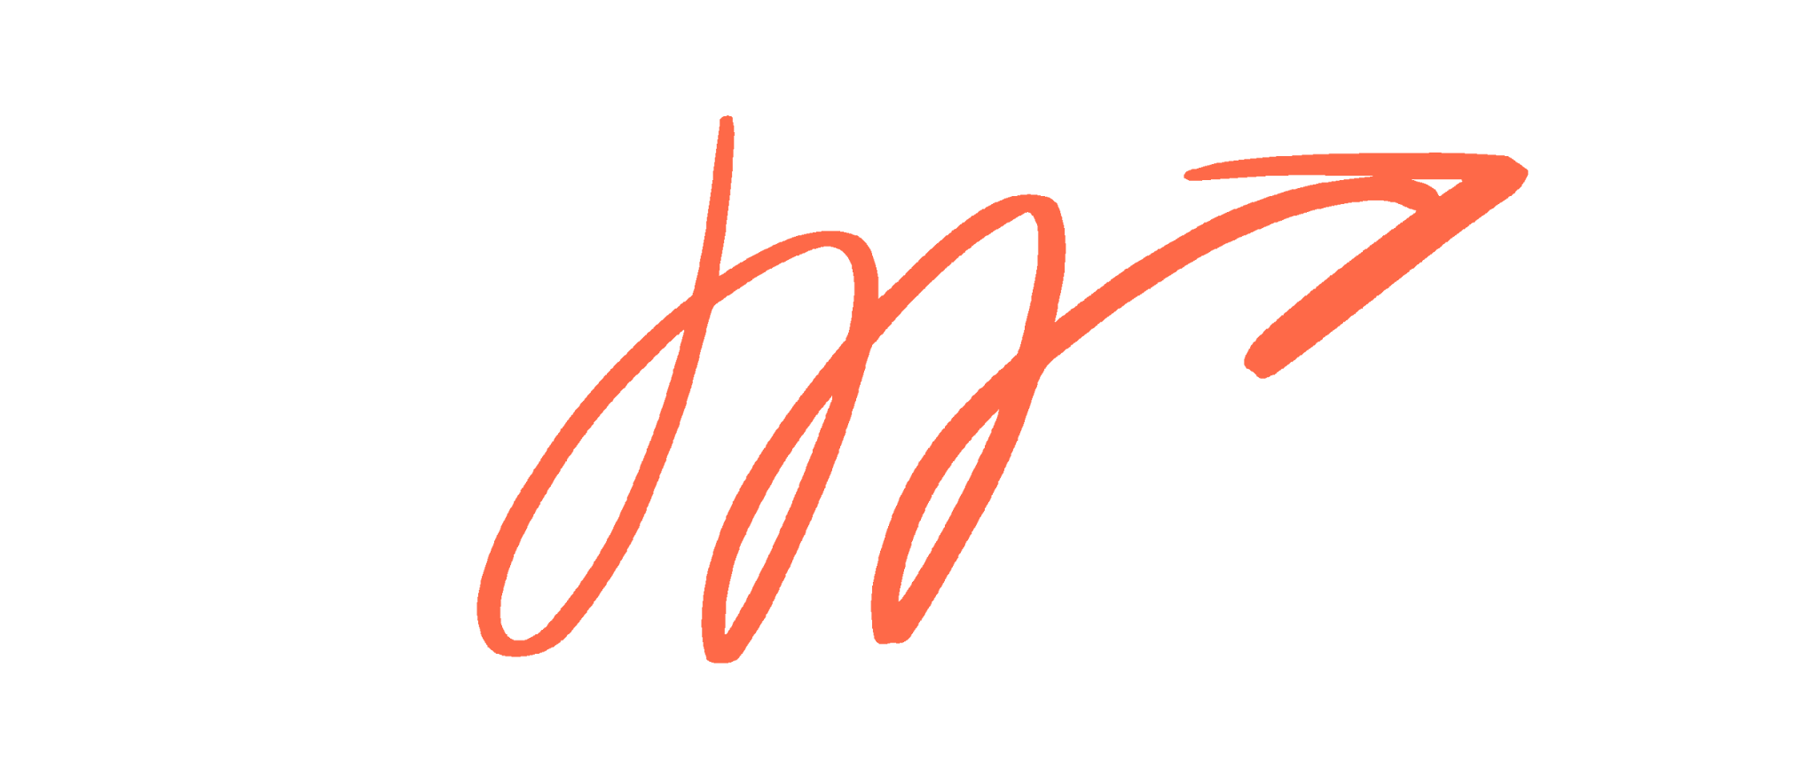
Плохой запрос
Saint Petersburg | 2026
❌ «Посмотри этот PR и найди проблемы».
Notes:
3 мин. Попросите сначала показать слабый запрос. Это контрольная точка, а не пример для копирования.
[Sources]
- practices/practice_02/prompts.md

Slide 8
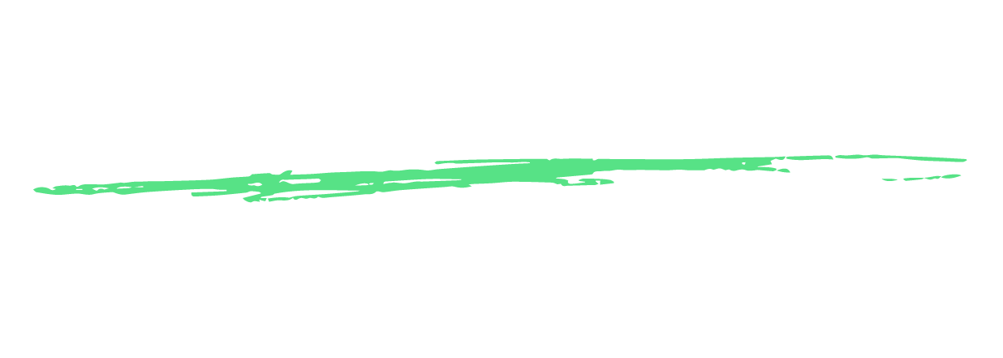
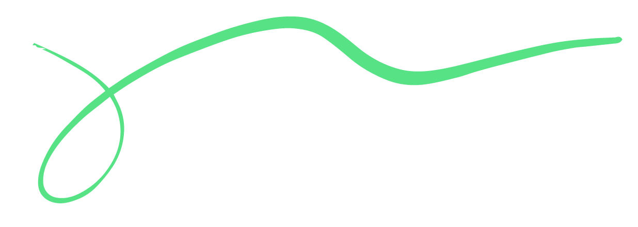

Первый рабочий запрос
Saint Petersburg | 2026
Role: помощник ревьюера backend PR.
Context: diff + правила репозитория.
Task: summary; до 3 рисков с file:line; проверки.
Format: summary / risks / checks.
Boundaries: не approve, не merge, не меняй код. Если данных мало — задай вопрос.
Notes:
3 мин. Разберите хороший запрос по наблюдаемым частям: контекст, задача, формат, ограничения и проверка.
[Sources]
- practices/practice_02/rctf/experiment.md

Slide 9

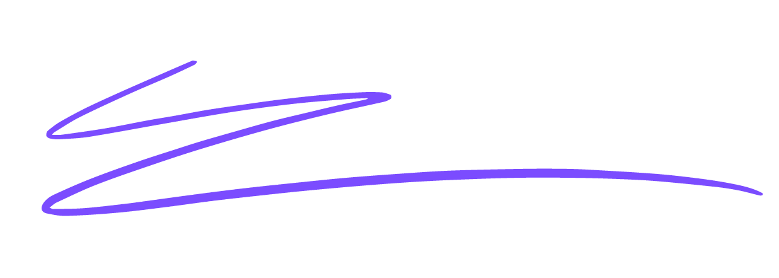

Заполните 6 строк
Saint Petersburg | 2026
• У техники есть конкретная цель
• Сохранён запрос
• Сохранён короткий результат
• Изменён рабочий артефакт
• Записана проверка
• Эффект отличается от других строк
Notes:
36 мин на слайды 9–14. Переключайте технику каждые шесть минут. В prompts.md нужна строка со ссылкой на файл и раздел Практики 1.
[Sources]
- practices/practice_02/README.md

Slide 10
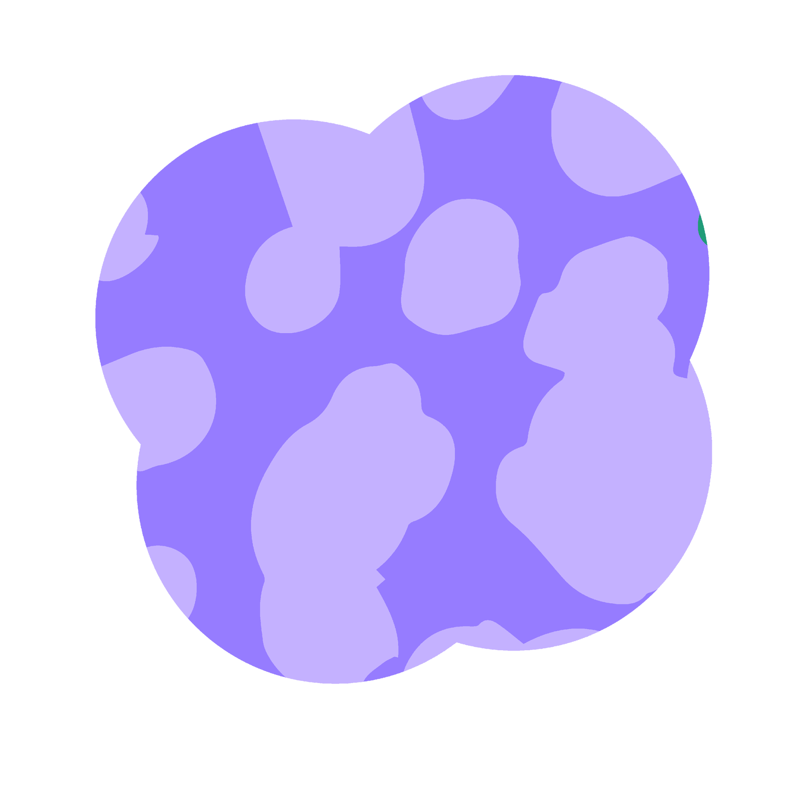
Финальное задание агенту
Saint Petersburg | 2026
• Цель — один результат
• Контекст и входные данные
• Разрешённые действия
• Запрещённые действия
• Какие файлы можно менять
• Формат результата
• Definition of Done
Notes:
Покажите, что итоговое задание агенту ограничивает scope, доступные файлы, запрещённые действия и формат результата.
[Sources]
- practices/practice_02/rctf/experiment.md

Slide 11
Три сценария
Saint Petersburg | 2026
• Позитивный: корректный PR
• Негативный: нет правил репозитория
• Граничный: огромный diff или нет line evidence
• Для каждого: Given / When / Then
Notes:
Для результата потребуйте минимум три сценария: основной, ошибка входа и ограничение или отказ.
[Sources]
- practices/practice_02/chain_of_verification/experiment.md

Slide 12

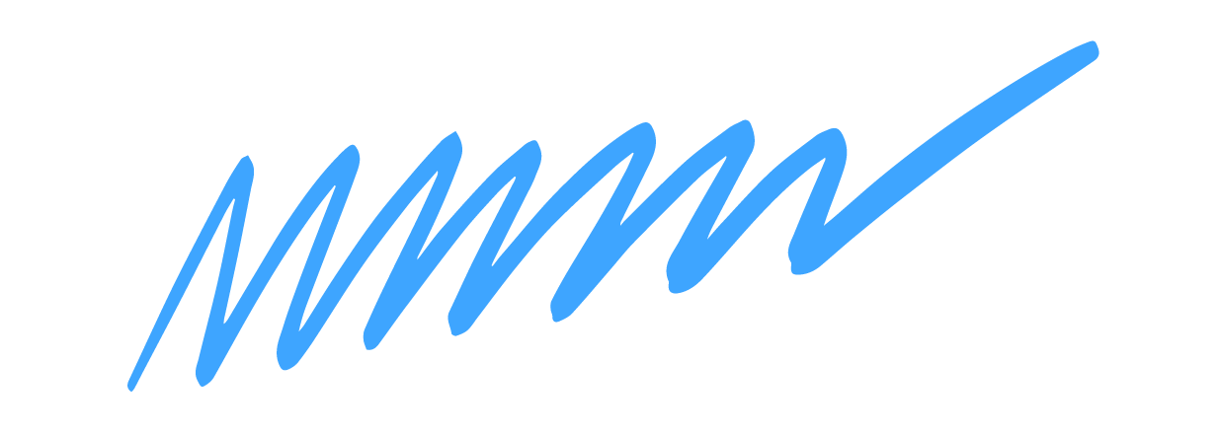
CoV: уберите неподтверждённое
Saint Petersburg | 2026
1. Draft: черновик рисков.
2. Verify: для каждого риска спроси — где доказательство в diff или правилах?
3. Check: убери утверждения без file:line или источника.
4. Final: верни только подтверждённые риски и проверки.
Notes:
В Chain of Verification сохраняются вопросы проверки, evidence и исправленный результат, а не скрытые рассуждения модели.
[Sources]
- practices/practice_02/chain_of_verification/experiment.md

Slide 13
Проверка
Saint Petersburg | 2026
• Критерий → проверка → evidence
• Summary → ручная сверка с diff
• Риск → file:line или источник правила
• Проверка → конкретная команда
• Запрет → guardrail
• Ошибка → ожидаемая остановка
Notes:
Каждый критерий свяжите с наблюдаемым evidence: строкой diff, источником правила, командой или ожидаемой остановкой.
[Sources]
- practices/practice_02/prompts.md

Slide 14
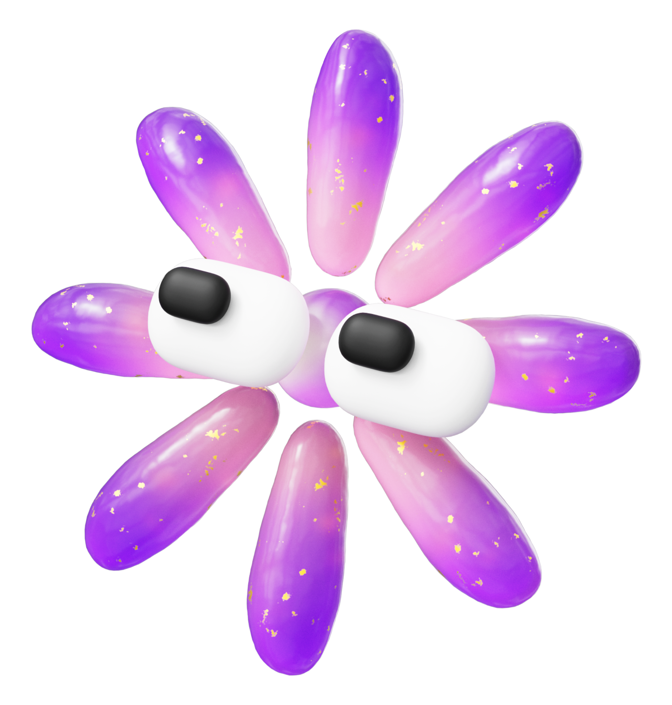
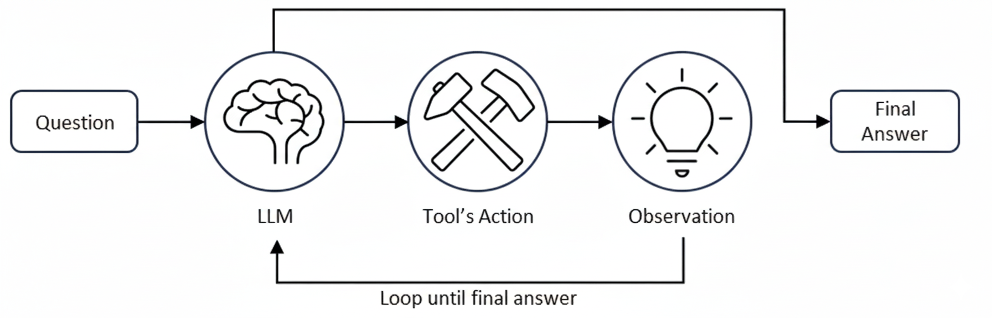
ReAct: действия ограничены
Saint Petersburg | 2026
Notes:
В ReAct заранее ограничьте разрешённые действия, число шагов и stop condition. Доступ ко всему репозиторию не является техникой.
[Sources]
- practices/practice_02/react/experiment.md

Slide 15
Независимый red-team
Saint Petersburg | 2026
• Проверяющий не видел ваш промпт.
• Он получает только спецификацию.
• Найдите двусмысленность.
• Найдите непроверяемое слово.
• Найдите пропущенный edge case.
• Найдите опасное действие.
• Исправьте контракт, не объяснение.
Notes:
15 мин. Другая команда ищет одну двусмысленность, одно непроверяемое требование и один пропущенный риск или источник.
[Sources]
- practices/practice_02/README.md

Slide 16
Saint Petersburg | 2026
Домашняя работа
1. Завершите все 6 файлов experiment.md
2. Обновите связанные файлы Практики 1
3. Закройте 3 замечания независимой команды
4. Запустите make step2 и откройте PR
Notes:
3 мин. Дома завершаются семь файлов Практики 2, связанные артефакты Практики 1 и три замечания независимой команды.
[Sources]
- practices/practice_02/README.md

Slide 17
Saint Petersburg | 2026
Критерии · 10 баллов
• Структура и make step2 — 1
• prompts.md и 6 экспериментов — 2
• Техники различимы и применены по назначению — 3
• Ссылки на изменения файлов Практики 1 — 2
• Evidence и исправления после проверки — 2
Notes:
3 мин. Покажите 10 баллов: оцениваются различимость техник, ссылки на реальные изменения и evidence, а не объём текста.
[Sources]
- Live course criteria, page 954816231

Slide 18
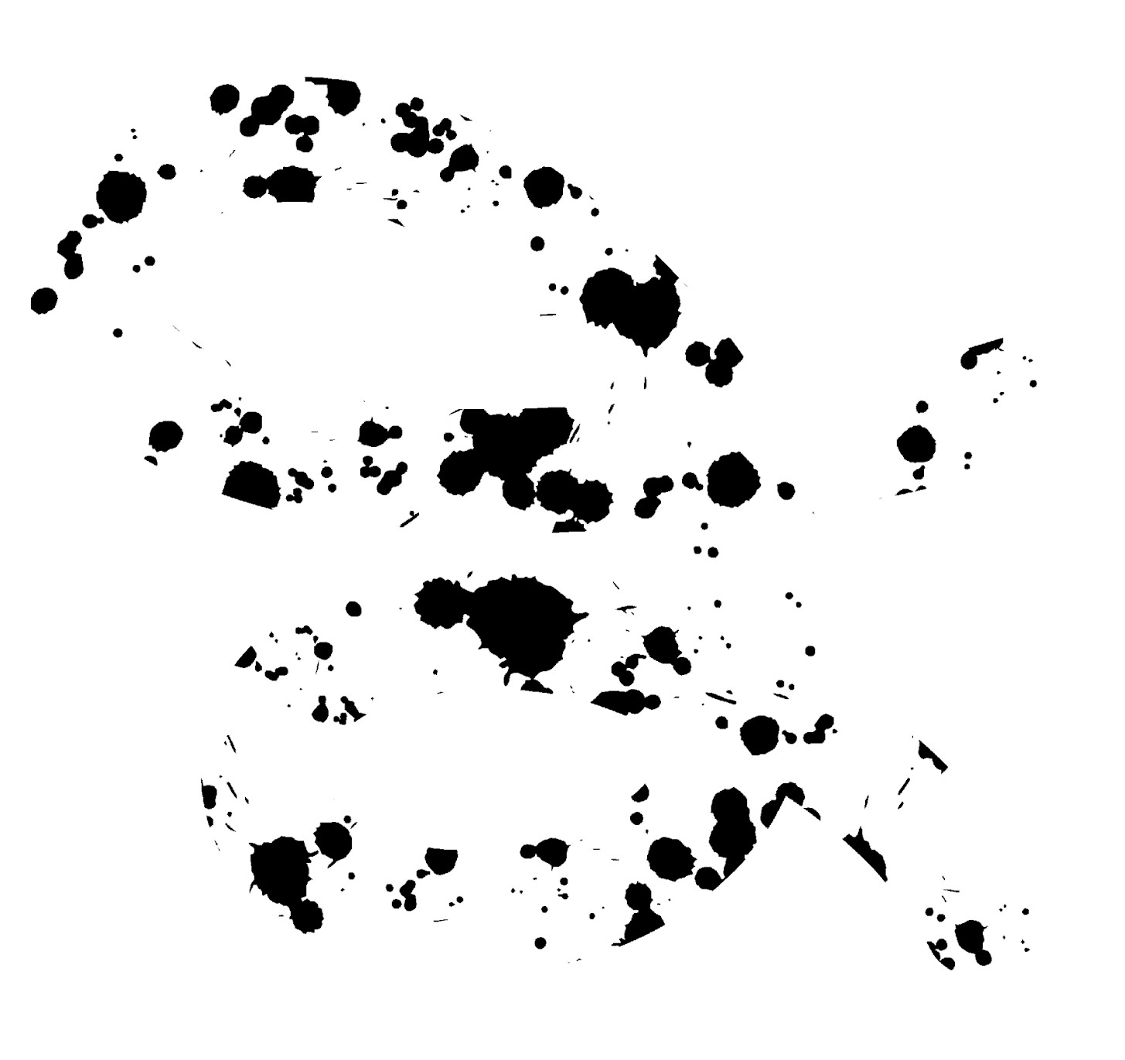
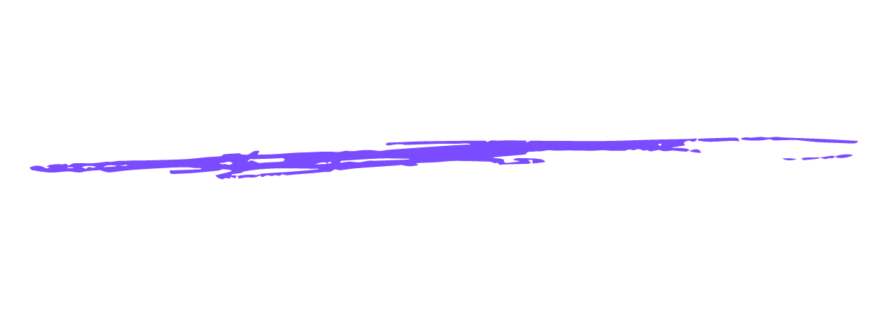
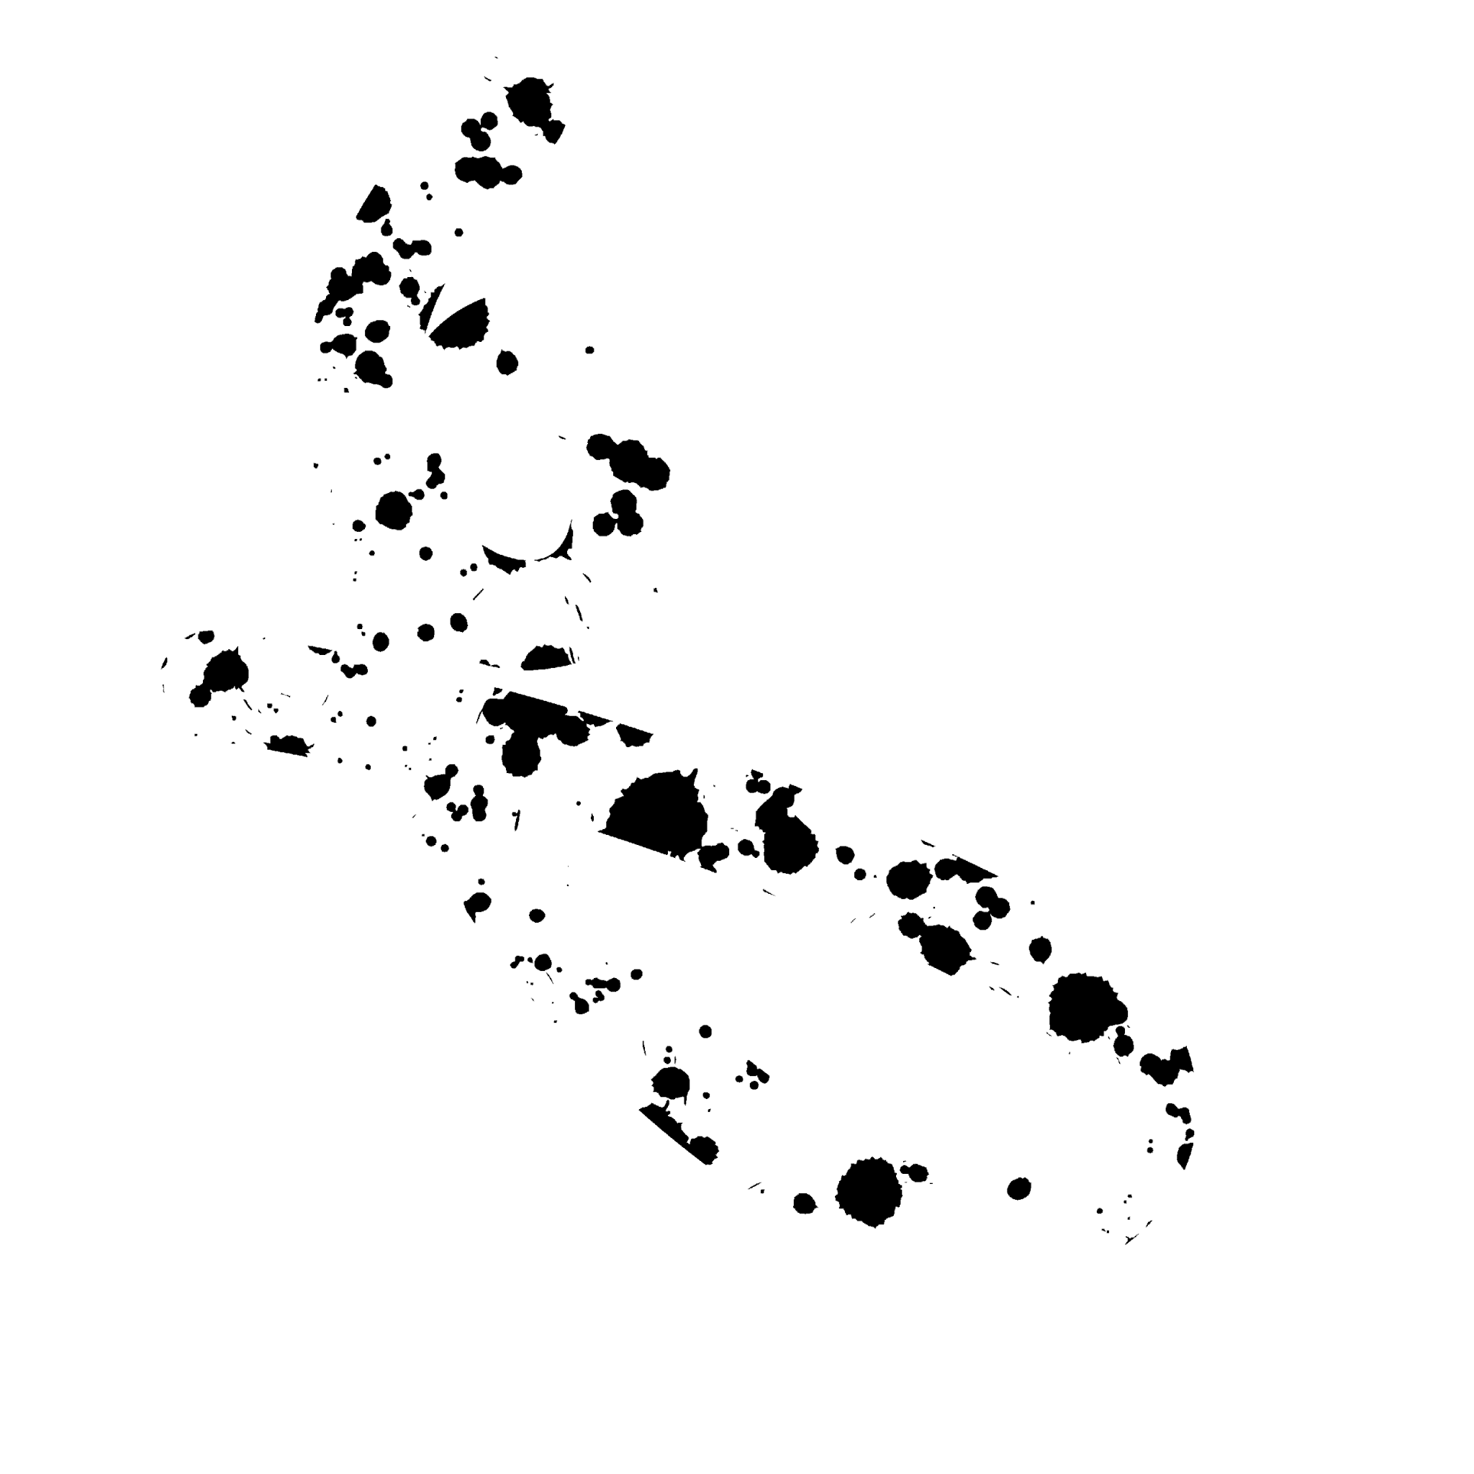
Готово, если другой инженер
может принять или отклонить
результат без устных пояснений.
Saint Petersburg | 2026
Notes:
1 мин. Exit ticket: попросите назвать технику, конкретный изменённый файл Практики 1 и способ проверить изменение.
[Sources]
- practices/practice_02/README.md

